Slide 1
Paradigms

Slide 2
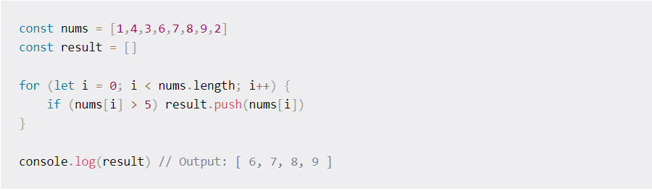
Imperative
İmperativ proqram sizə tam olaraq kompüterin nə etməli olduğunu və göstərişlərin hansı ardıcıllıqla yerinə yetirilməli olduğunu söyləyir. Bu yanaşma proqramçı üçün asan başa düşülür və compilator üçün kifayət qədər səmərəli kod yaratmaq asandır.

Slide 3
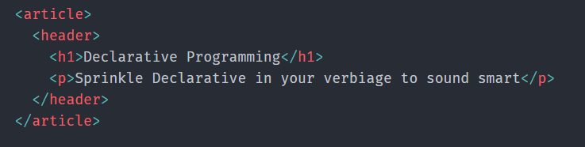
Declarative
Deklarativ paradigma proqramlaşdırma paradigmasıdır ki, burada problemin həllinin spesifikasiyası dəqiqləşdirilir, yəni gözlənilən nəticə təsvir olunur, nəinki onu əldə etməyin yolu.

Slide 4
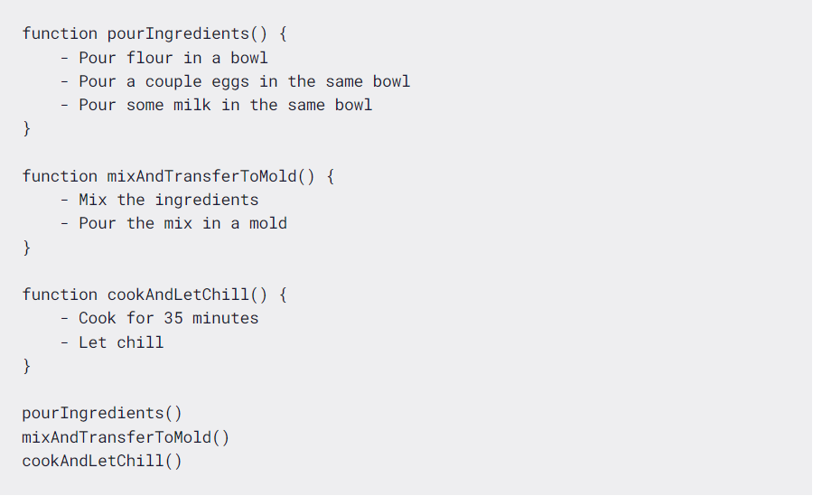
Procedure
Procedure programming - Ardıcıl olaraq icra edilən ifadələr dil mexanizmlərindən istifadə etməklə alt proqramlara, yəni daha böyük inteqrasiya olunmuş kod vahidlərinə yığıla bilər.
Prosedur - bir təlimat kimi istifadə edilə bilən kod parçasıdır

Slide 5
Logic
Logic programming riyazi məntiqə əsaslanan proqramlaşdırma paradigmasıdır - onun içindəki proqramlar məntiqi ifadələr və nəticə çıxarma qaydaları şəklində göstərilmişdir.

Slide 6
Paralel
Paralel processing - proqram təlimatlarının çoxsaylı prosessorlar arasında bölünməsi yolu ilə işlənməsidir. Paralel emal sistemi, bir proqramı bölmək yolu ilə daha az vaxtda işləmək məqsədi ilə çox sayda prosessora malikdir.

Slide 7
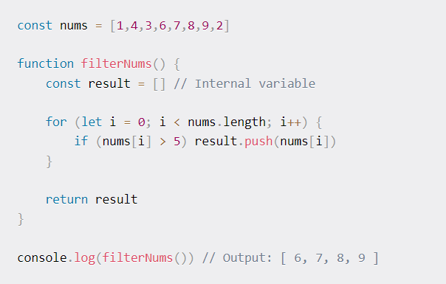
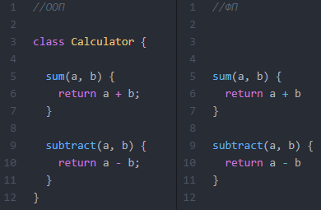
Funksional
Funksional proqram təmiz funksiyalardan ibarət olan proqramdır.
Funksional proqramlaşdırma, funksiyalara diqqət yetirən bir proqram yazma texnikasıdır. Funksiyalar dəyişənlərə təyin edilə bilər, digər funksiyalara ötürülə bilər və yeni funksiyalar yarada bilər.

Slide 8
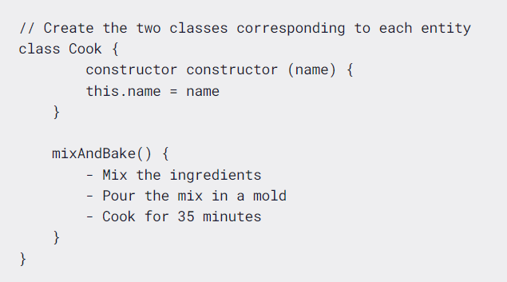
Object-Oriented Programming
OOP hər hansı bir obyektin obyekt kimi təqdim edildiyi bir paradiqmadır. Onların hər biri müəyyən bir class nümunəsidir, davranışın təsvir olunduğu bəzi abstract varlıqdır.

Slide 9
OOP features
Abstraksiya - obyektin davranışını dəqiq təsvir edə bilən, lakin təfərrüatları ehtiva etməyən atributiv keyfiyyətlərin seçilməsidir.
İnkapsulyasiya - məlumatların ondan istifadə edən obyekt daxilində yerləşdirilməsidir.
Polimorfizm - müxtəlif növ obyektlər və ya verilənlərlə qarşılıqlı əlaqə yaratmaq qabiliyyətidir.
Varislik - bir obyektin xassələrinin digər obyektə ötürülməsidir, bunun sayəsində o, "valideynlərinin" müxtəlif parametrlərini miras ala bilər.

